Slide 1



ecoCityLoader
emissionsfrei und sicher die letzte Meile des Transports
Rhineland Mechatronics Academy GmbH
Dr. –Ing. Rene Degen
rhineland-mechatronics—academy.de, heavy-path.de

Slide 2

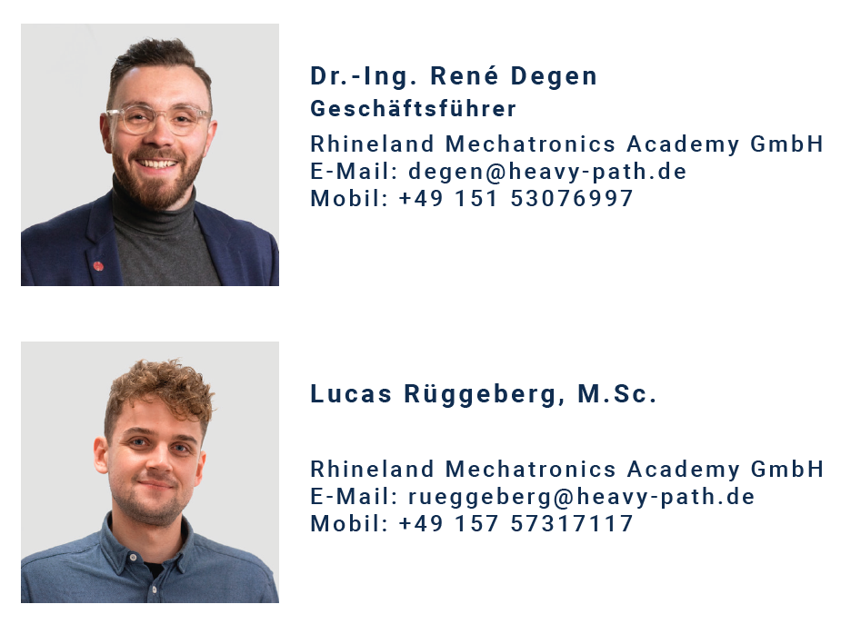

Das Team
Die Rhineland Mechatronics Academy GmbH (RMA) ist eine Ausgründung aus der Technischen Hochschule Köln und beschäftigt sich maßgeblich mit Ingenieurdienstleistungen für die Mobilitätsindustrie. Das Team der RMA besteht dabei überwiegend aus ehemaligen Mechatronik Studierenden des Masterstudiengangs an der TH, die alle verschiedenste Kompetenzen und Schwerpunkte mitbringen.
Dr. René Degen
Lucas Rüggeberg
Köln
Geschäftsführung
Projektleitung
Kunde

Slide 3
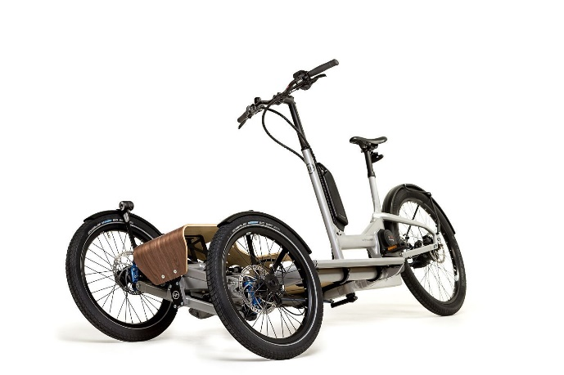


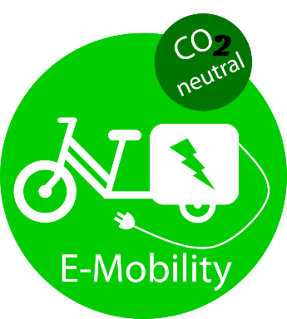


Dynamic
WELCHES PROBLEM WIR LÖSEN
Der ecoCityLoader löst das Problem urbaner Luftverschmutzung und Lärmbelastung durch den Einsatz emissionsfreier Elektro-Lieferfahrzeuge. Ziel ist es, die städtische Luftqualität zu verbessern und den Verkehrslärm zu reduzieren. Davon profitieren die Stadtbewohner durch eine gesündere Umwelt und lokal ansässige Unternehmen durch effizientere und nachhaltigere Logistiklösungen auf der letzten Meile.

Slide 4
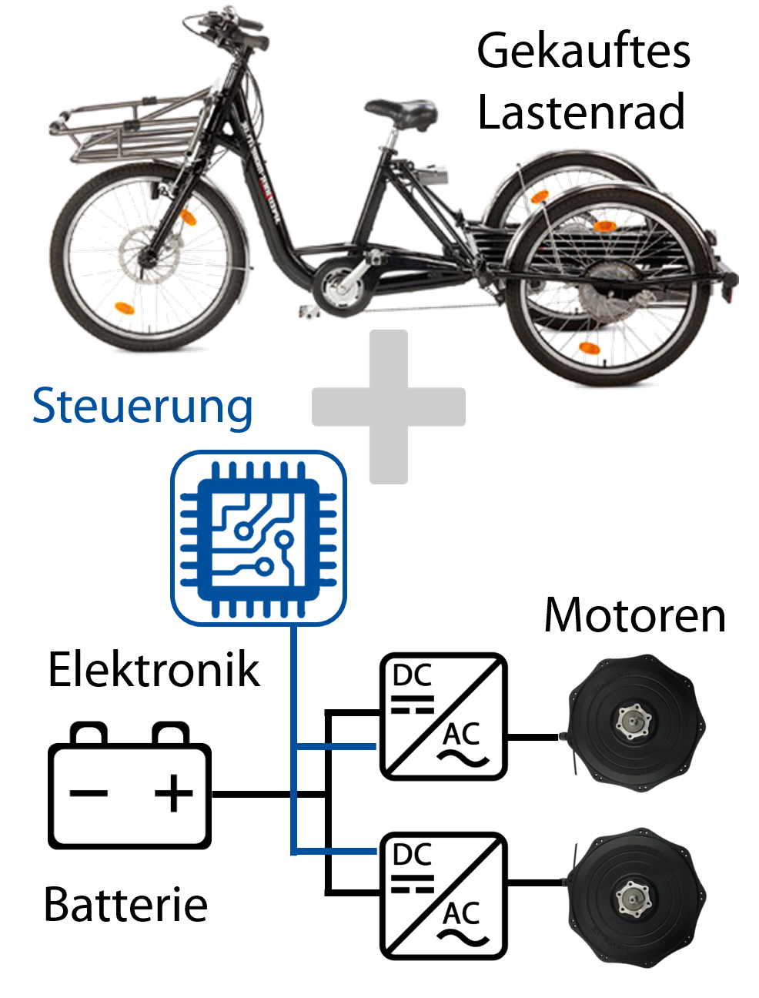

Wie wir es lösen
Der ecoCityLoader ist ein innovatives Lastenrad, ausgestattet mit einem intelligenten Antriebssystem, das automatisch den Beladungszustand erkennt und die Motorleistung entsprechend anpasst. Dies gewährleistet eine optimale Effizienz und Fahrstabilität, unabhängig von der Last. Zudem verfügt der ecoCityLoader über fortschrittliche Fahrerassistenzsysteme, die die Umgebung kontinuierlich überwachen und so für eine sichere Fahrzeugführung sorgen. Diese Features machen den ecoCityLoader zur optimalen Lösung für moderne, urbane Logistik.
Cargobike
Regelung
Controller
Motors
Electronic
Battery

Slide 5





OKRs
Diese Objectives und Key Results kommunizieren unser Bestreben, geben Orientierung und schaffen Fokus
Reduzierung städtischer Emissionen
Steigerung der Lieferlogistik-Effizienz
Förderung der Nutzung des ecoCityLoader
KR 2.1: Reduktion der Lieferzeit um 15% in 6 Monaten.
KR 2.2: Fahrerassistenzsystem erkennt 90% der Gefahren in 3 Monaten.
KR 2.3: Schulung von 100 Fahrern in 6 Monaten.
KR 1.1: Verringerung der CO2-Emissionen um 20% in 12 Monaten.
KR 1.2: Einführung von 50 ecoCityLoader-Fahrzeugen in 6 Monaten.
KR 1.3: Monatliche Luftqualitätsmessungen.
KR 3.1: 10 Informationsveranstaltungen im ersten Jahr. –
KR 3.2: 40% mehr Unternehmen nutzen ecoCityLoader in einem Jahr.
KR 3.3: Nutzerzufriedenheit über 85% im ersten Jahr.

Slide 6
Status Quo
USER RESEARCH
Gespräche mit lokalen Kölner Unternehmen.
Bürgerbefragung.
WICHTIGE ERKENNTNISSE
Konzept steht.
Bedarf groß.
Potentail riesig.
BISHERIGE MEILENSTEINE
Konzept steht.
Erste technische Lösungsansätze verifiziert.
2

Slide 7

NÄCHSTE SCHRITTE
Rahmen
  Fahrzuegsteell für die Anforderungen muss gesucht und beschafft werden.
Antrieb
  Antrieb muss zusammensgestzt und verschaltet werden. Antreibsregelung muss entwicklet und umgesetzt werden.
Prototypisierung
  Zusammenbau und Testing.

Slide 8
Wie ihr uns unterstützen könnt
Förderung
1
Beschreibt kurz eure Herausforderungen und welche Art von Unterstützung ihr für Welche Ziele gebrauchen könntet, über welche Art von Austausch ihr euch freut.
Netzwerk
2
Kommunikation
3

Slide 9




Vielen Dank!
Hier könnt ihr uns erreichen. Wir freuen uns über Feedback.
(015153076997
degen@heavy-path.de
Müllekovener Str. 38, 53844 Troisdorf

Slide 10



Ein Projekt von

